Slide 1

Welcome to
5 tips for a simpler way to work

Slide 2
백준 5052 https://www.acmicpc.net/problem/5052
푸는 방법:
우선 트라이를 이용해야 하는 전형적인 문제다.
모든 문자열을 트라이에 넣고
하나씩 찾아보자.
물론 무조건 찾아진다.
찾아진 마지막 트라이 노드에 대해서
그 노드의 포인터 배열을 조사해서
하나라도 null이 아니라면
9-1-1-2 에서
9-1-1 꼴을 찾은 꼴이다.
깨달은점
1. 자료구조를 가능하면 새로 만들지 말자.
문제 쉽게 쉽게 생각하자.
2.케이스 마다 나뉘니까
변수를 초기화 하자.
https://www.acmicpc.net/problem/5052

Slide 3
백준 1922 https://www.acmicpc.net/problem/1922
푸는 방법:
문제의 포인트는 모든 컴퓨터(점)을 연결한다.
아.! 최소스패닝 트리!
문제보니 그대로 갖다 쓰면 되고
이제 고민 해볼만한 점은
크루스칼이나 프림이냐 이건데
ElogE냐 V^2이냐.
문제를 보면 둘다 상관없겠구나 알수 있다.
깨달은점
: 역시 아는 만큼 보이는 법.

Slide 4
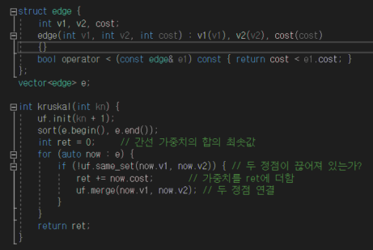

Slide 5
백준 1197 https://www.acmicpc.net/problem/1197
푸는 방법:
문제의 포인트는 모든 컴퓨터(점)을 연결한다.
아.! 최소스패닝 트리!
문제보니 그대로 갖다 쓰면 되고
이제 고민 해볼만한 점은
크루스칼이나 프림이냐 이건데
ElogE냐 V^2이냐.
문제를 보면 둘다 상관없겠구나 알수 있다.
깨달은점
: 역시 아는 만큼 보이는 법.

